Slide 1


Slide 2
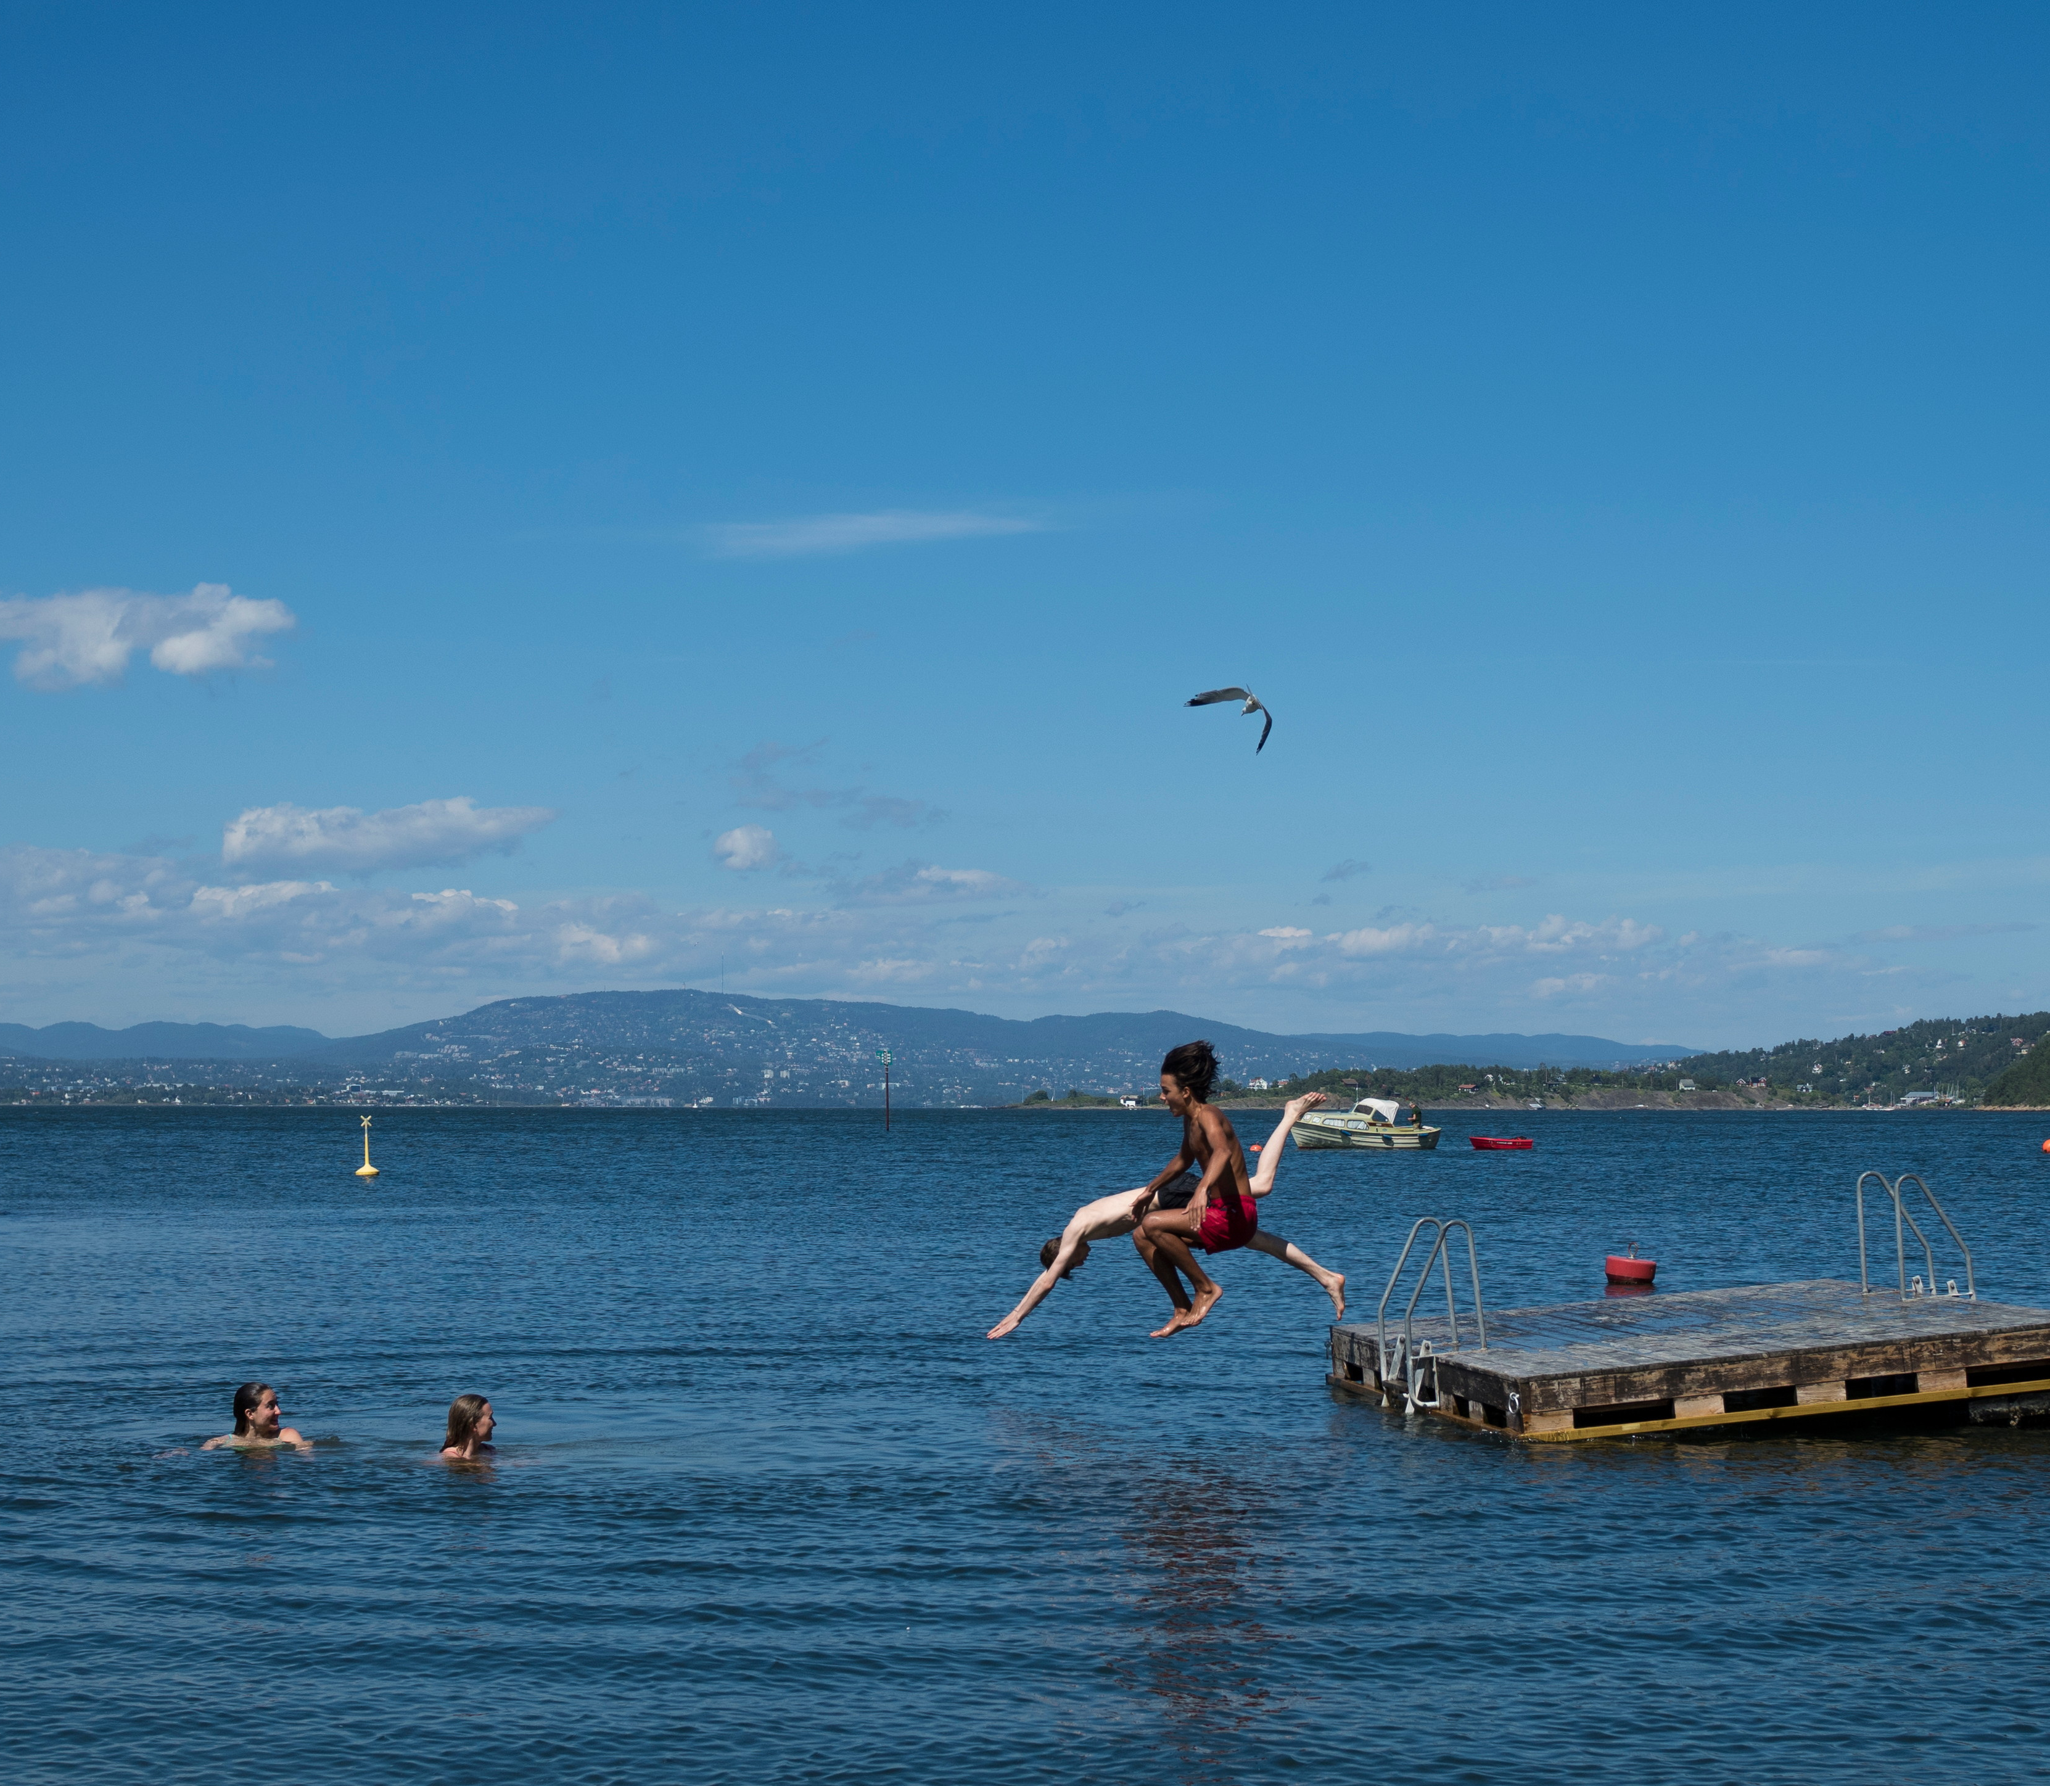
Hele Norge bader
Bading kan være egenorganisert og noe organisasjoner og lokale lag kan legge til eksisterende tilbud denne helga, og uka før og etter.
En nasjonal kampanje kan lede til en aktivitetskalender med badeaktiviteter.
"Kysten er klar" arrangeres i over 20 steder med kystaktiviteter fra seiling, padling og dykking. Andre aktører langs kysten oppfordres til å bidra.
Bør vi gjennomføre en kortvarig nasjonal kampanje om bading, slik vi gjorde med "Hele Norge båler"? Dette kan løfte kystfriluftsliv i Friluftslivets år 2025.
Mål: Samle folk til felles bading i by og bygd gjennom inkluderende, lekne og trygge friluftsaktiviteter i regi av organisasjoner, lag, kommuner og privatpersoner.

Slide 3
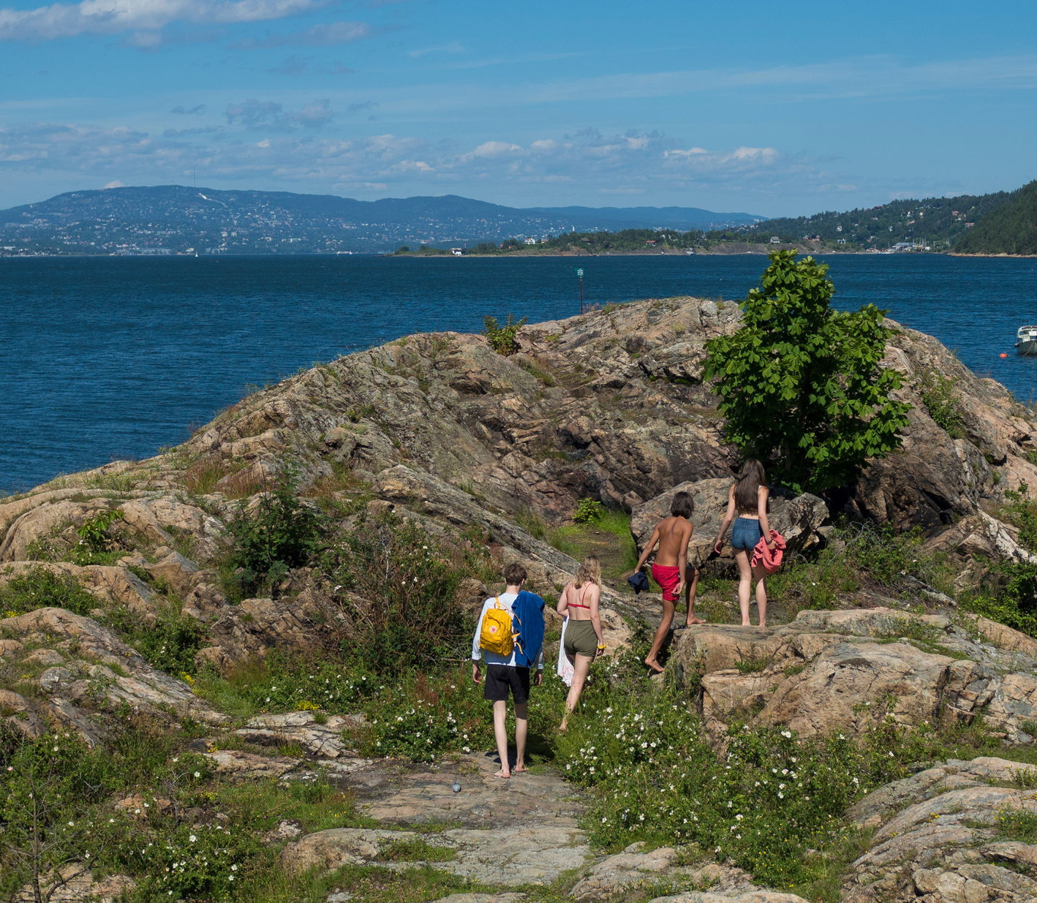
Badevettreglene
1. Lær å svømme
2. Før du går uti, forsikre deg om at du kan komme opp igjen
3. Bad helst sammen med andre
4. Stup bare der det er dypt
5. Svøm langs land
6. Svøm ikke under brygge eller foran stupebrett
7. Dytt ikke andre ut i vannet og dukk aldri noen under vann
8. Hold deg på land hvis du føler deg kald eller uvel
9. Rop på hjelp bare hvis du er i fare – aldri ellers!

Slide 4
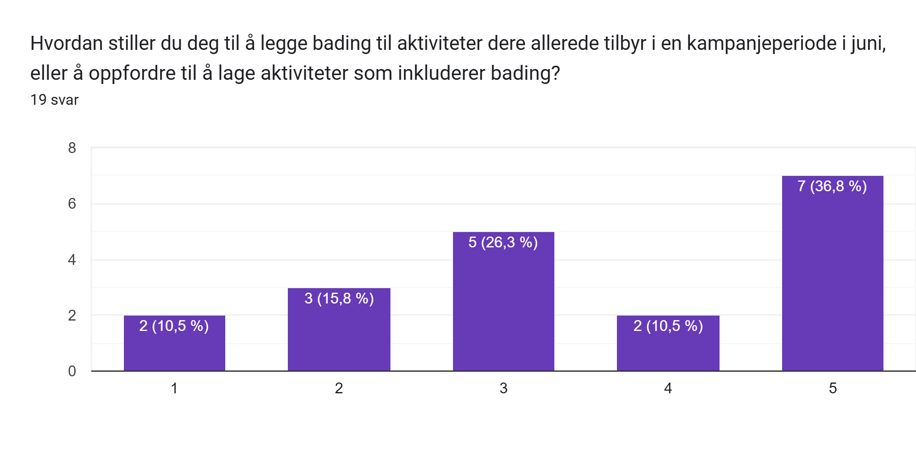
Undersøkelse til «Laget» (19 svar)
1 = negativ 5 = positiv

Slide 5
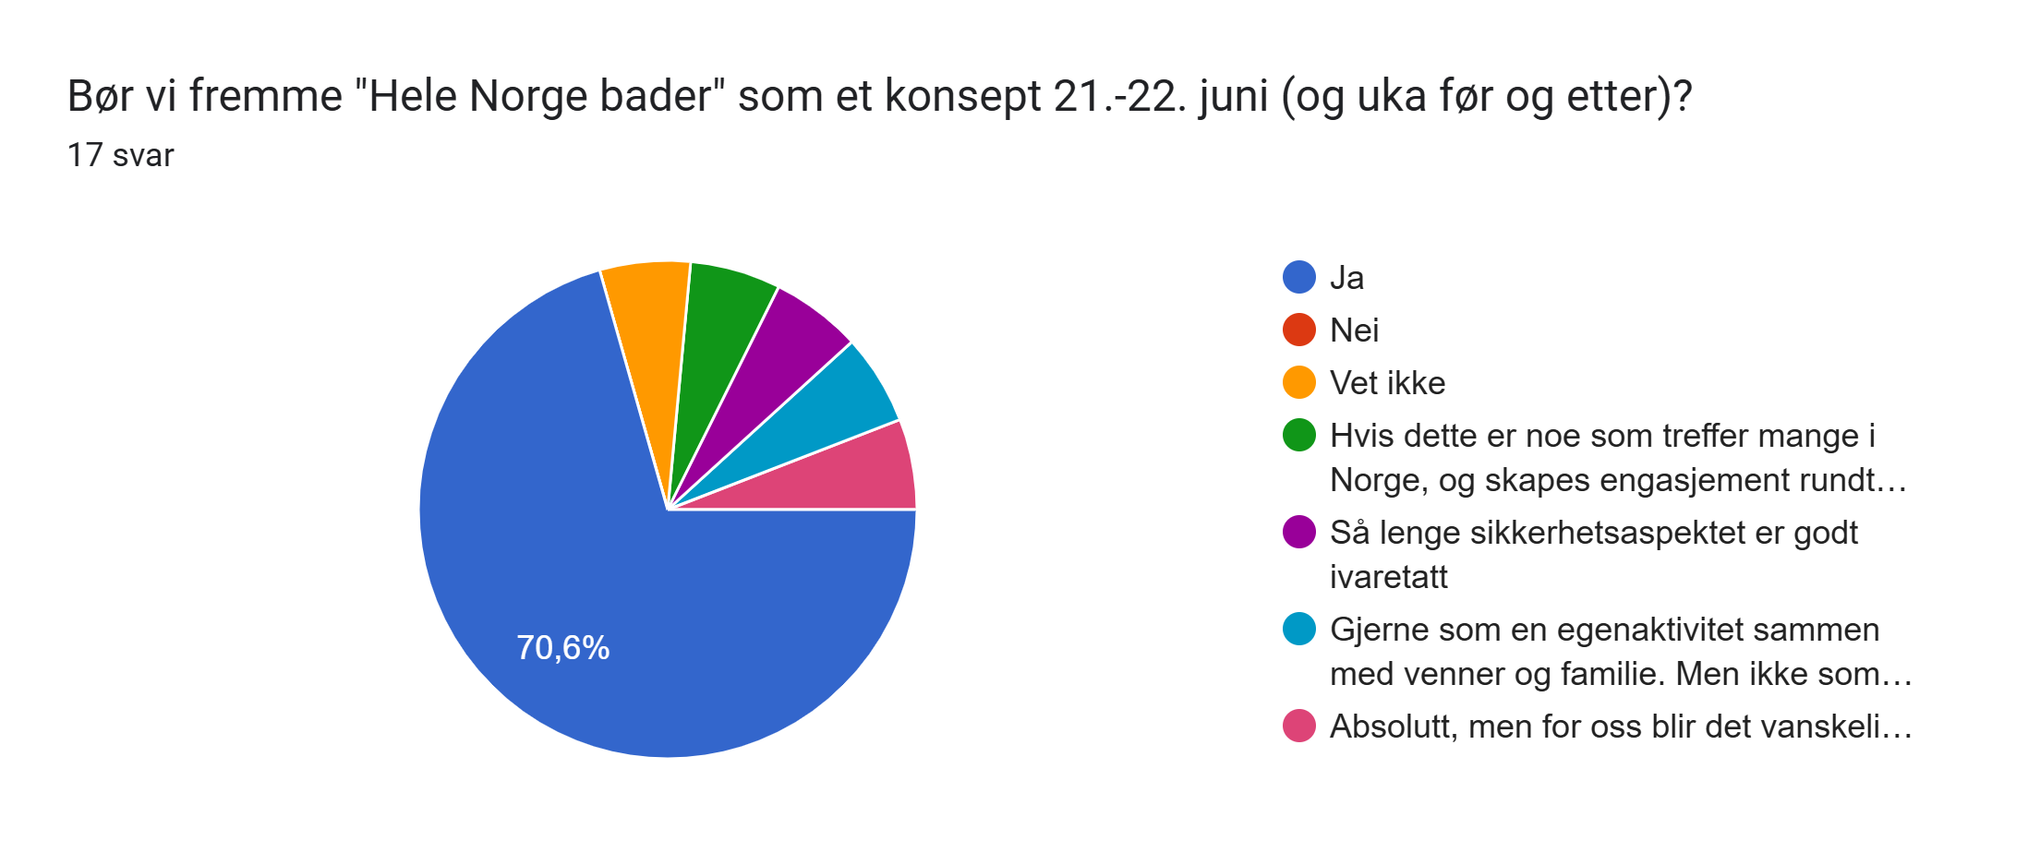
Undersøkelse til «Laget» (19 svar)

Slide 6
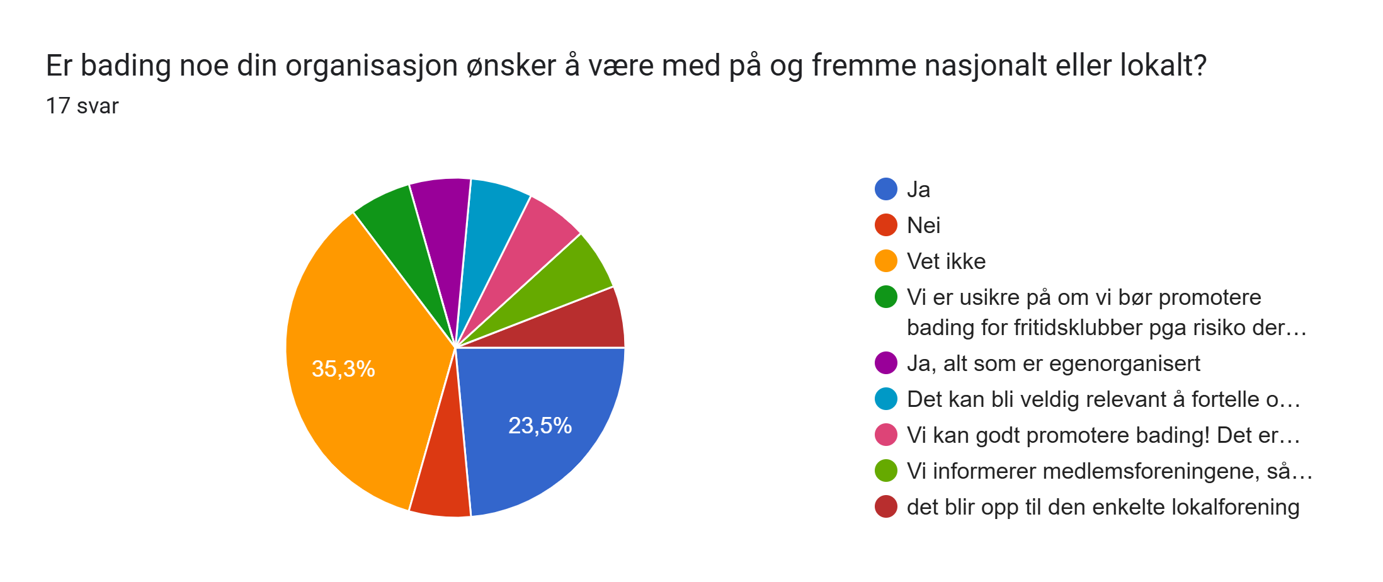
Undersøkelse til «Laget» (19 svar)

Slide 7
🌟 Positive innspill
Konseptet Hele Norge bader er en god idé og kan skape engasjement.
Bading er en lavterskelaktivitet som treffer mange.
Det er fint å koble bading til eksisterende aktiviteter og kampanjer.
Gir mulighet til å sette fokus på trygg bading og sikkerhet.
Mange organisasjoner er åpne for å dele innhold og markedsføre initiativet.
Noen ser potensial i å kombinere bading med andre aktiviteter, som strandrydding.
Eurovision-låten "Bara bada badstue" kan gi en morsom markedsføringsvinkling.

Slide 8
⚠️ Utfordringer
Sikkerhet og ansvar er en stor bekymring – hvem har ansvar for livredning og beredskap?
Organisert bading krever kompetanse, noe mange organisasjoner ikke har.
Det kan være vanskelig å engasjere folk til å bade i store, ukjente grupper.
Noen organisasjoner har allerede fulle aktivitetsplaner og mangler kapasitet.
Ulike målgrupper har ulike behov – f.eks. innvandrere, barn, voksne menn.
Flere mener egenorganisert bading (med familie og venner) er mer realistisk enn store arrangementer.
Tidspunktet for kampanjen er ikke ideelt for enkelte aktører.

Slide 9
💡 Råd, tips og spørsmål
Hvordan sikre at kampanjen er trygg uten å overbelaste arrangører med ansvar?
Kan det være en informasjonskampanje heller enn et fysisk arrangement?
Viktig å inkludere badevettregler i kommunikasjonen.
Kan samarbeides med Svømmeforbundet, Flyte og Redningsforbundet for sikkerhetskompetanse.
Noen foreslår bading som en del av eksisterende friluftsarrangementer, heller enn noe nytt.
Kan badstue eller alternative aktiviteter være en del av konseptet?
Kan kombineres med miljøtiltak som strandrydding for økt oppslutning.

Slide 10
💡 Råd, tips og spørsmål
Jeg har mange tanker rundt dette når det gjelder arbeid opp mot minoritetsorganisasjoner. Kontakt meg gjerne for en prat! Hilsen MiR - et nettverk av og for foresatte, barn og unge uavhengig av etnisk og sosial bakgrunn
Røde Kors har tjenester knyttet til søk og redning på vann, men henter inn livredningskompetanse eksternt. Aktiviteter i vann er noe nedprioritert som lavterskeltilbud, da de krever spesialkompetanse som ofte koster. Likevel er trygge og gode badetilbud noe vi gjerne vil ha fokus på! :)
World Drowning Prevention Day 25. juni. Der er Flyte og Norges Livredningsselskap sterkt engasjerte. Kanskje jobbe sammen om noe her?
Sjøfartsdirektoratet og Vis sjøvett er relevant å koble på:
Vis Sjøvett - Sjøfartsdirektoratet
Husk vest i båt - Sjøfartsdirektoratet

